Slide 1
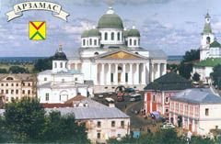
Наш любимый Арзамас

Slide 2
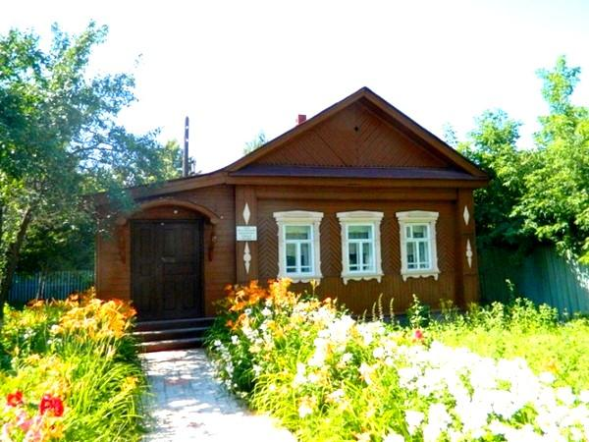
Дом-музей А.П. Гайдара

Slide 3
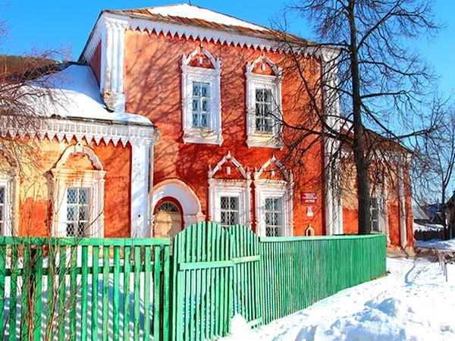
Историко-художественный музей Музеи

Slide 4
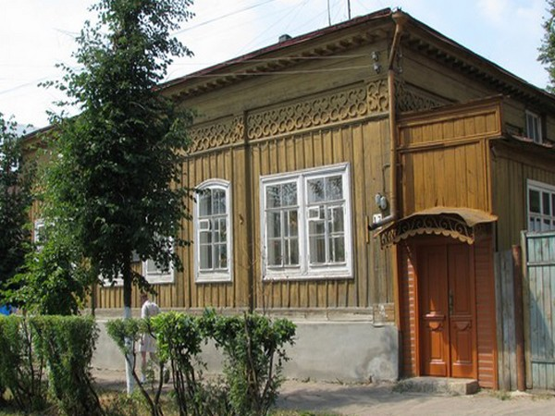
Мемориальный музей Горького

Slide 5
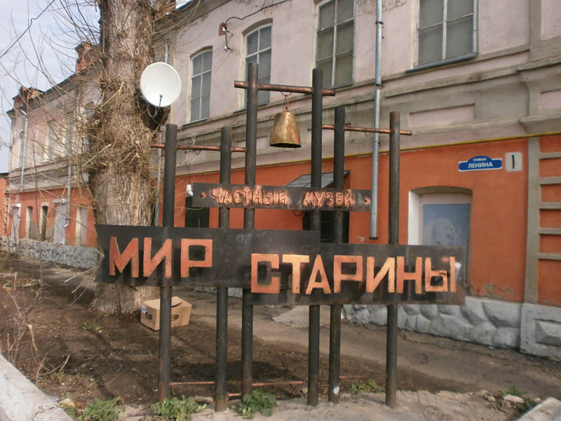
музей Мир старины

Slide 6
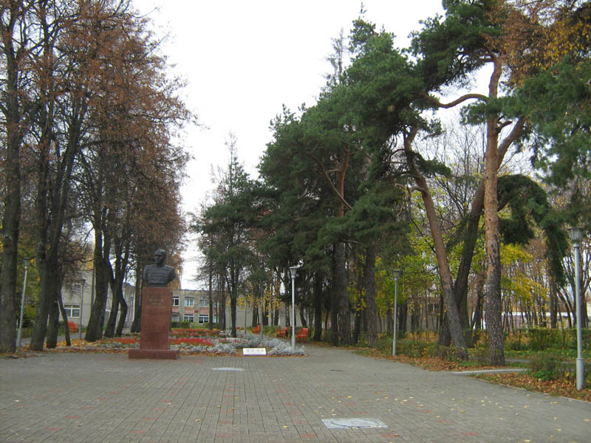
парк победы

Slide 7
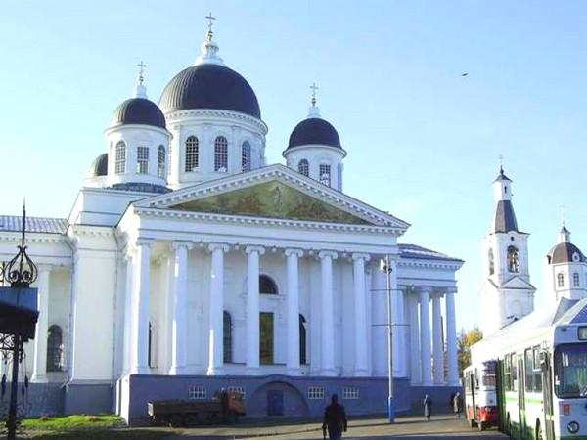
Собор Воскресения Христова

Slide 8
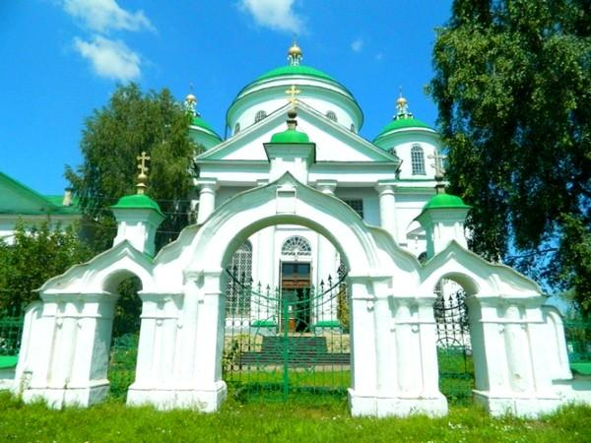
Церковь Смоленской иконы
Божией матери

Slide 9
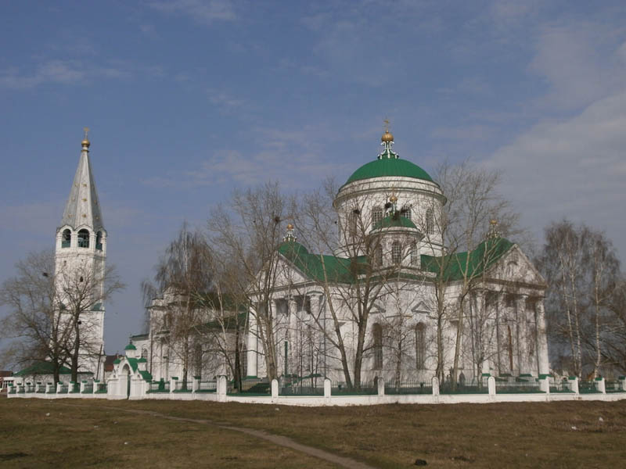
смоленская церковь

Slide 10
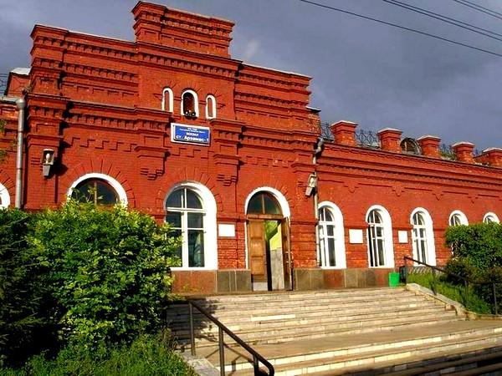
Железнодорожный вокзал Арзамас 1

Slide 11
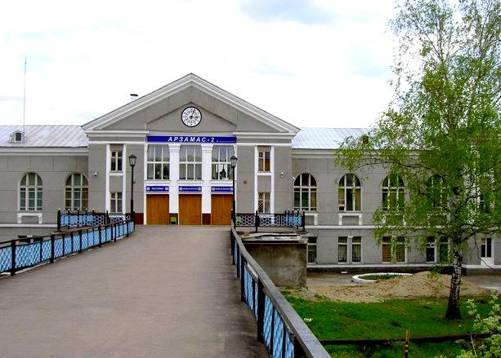
Железнодорожный вокзал Арзамас 2

Slide 12
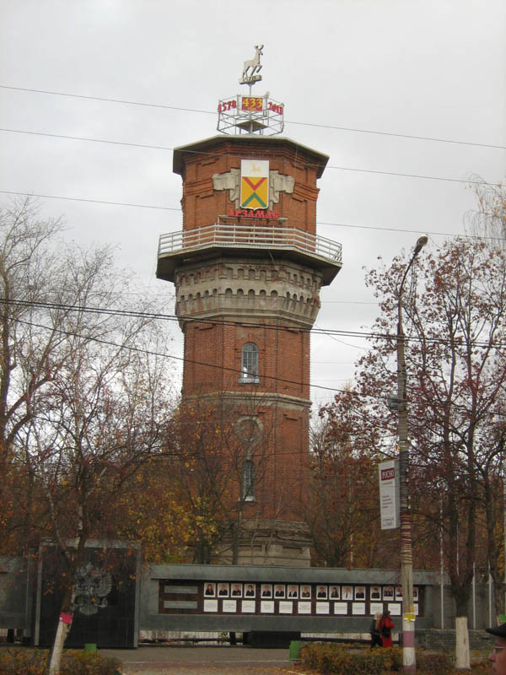
водонапорная башня

Slide 13
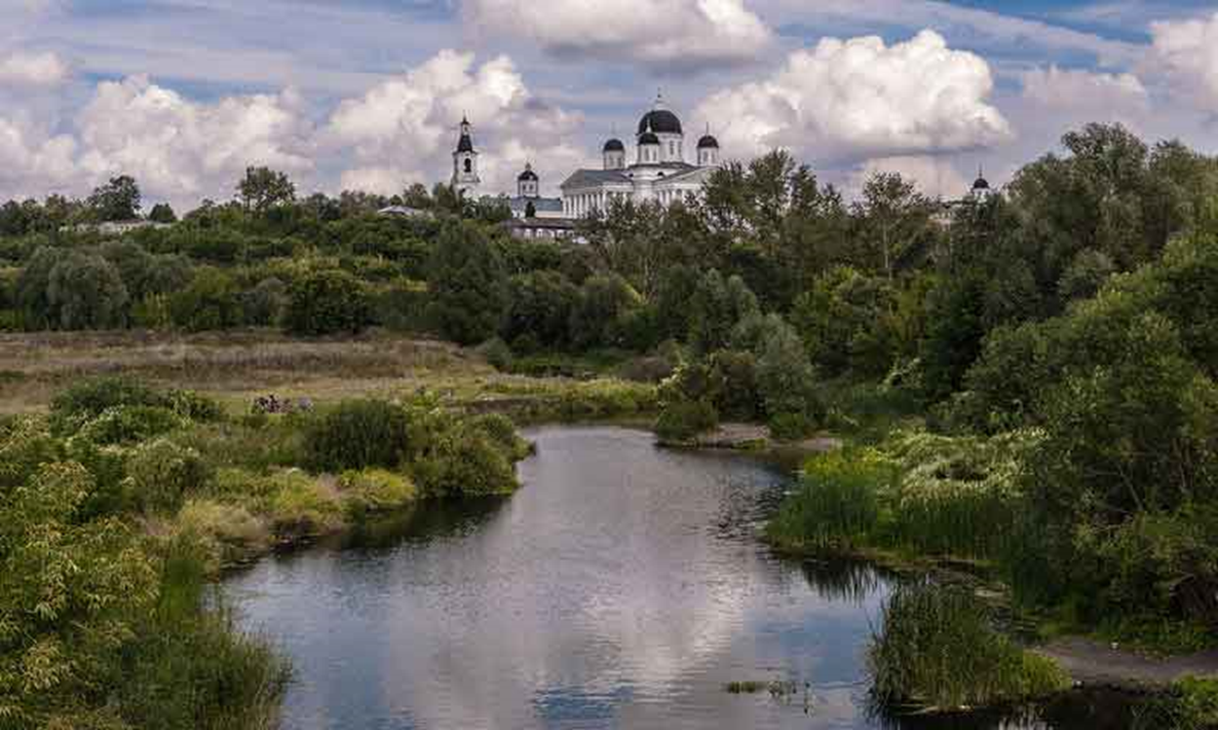
река Тёша

